Slide 1


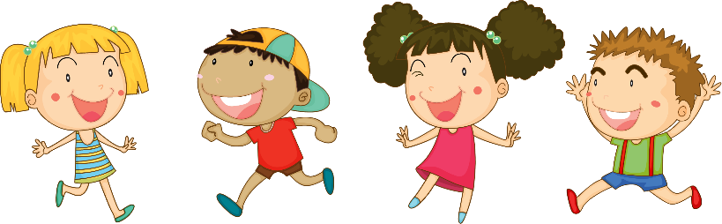
TẬP ĐỌC
TUẦN 17

Slide 2
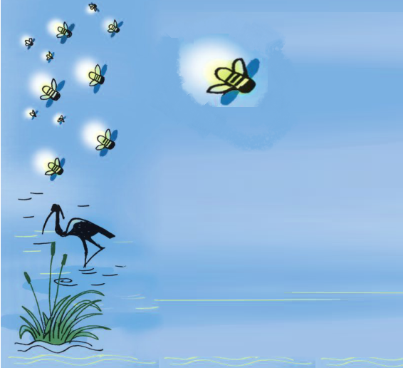
Anh Đom Đóm

Slide 3


MỤC TIÊU BÀI HỌC
Cảm nhận được vẻ đẹp của làng quê
Hiểu nội dung chính của bài
Đọc trôi chảy toàn bài và ngắt nghỉ đúng.

Slide 4


Hoạt động 1
Luyện đọc

Slide 5
Anh Đom Đóm
SGK/143
Mặt trời gác núi
Bóng tối lan dần,
Anh Đóm chuyên cần
Lên đèn đi gác.
Theo làn gió mát
Đóm đi rất êm,
Đi suốt một đêm
Lo cho người ngủ.
Tiếng chị Cò Bợ:
‘‘ Ru hỡi ! Ru hời !
Hỡi bé tôi ơi,
Ngủ cho ngon giấc’’.
Ngoài sông thím Vạc
Lặng lẽ mò tôm
Bên cạnh sao Hôm
Long lanh đáy nước.
Từng bước, từng bước
Vung ngọn đèn lồng
Anh Đóm quay vòng
Như sao bừng nở.
Gà đâu rộn rịp
Gáy sáng đằng đông,
Tắt ngọn đèn lồng
Đóm lui về nghỉ.
Võ Quảng

Slide 6
Anh Đom Đóm
Mặt trời gác núi
Bóng tối lan dần,
Anh Đóm chuyên cần
Lên đèn đi gác.
Theo làn gió mát
Đóm đi rất êm,
Đi suốt một đêm
Lo cho người ngủ.
Tiếng chị Cò Bợ:
‘‘ Ru hỡi ! Ru hời !
Hỡi bé tôi ơi,
Ngủ cho ngon giấc’’.
Ngoài sông thím Vạc
Lặng lẽ mò tôm
Bên cạnh sao Hôm
Long lanh đáy nước.
Từng bước, từng bước
Vung ngọn đèn lồng
Anh Đóm quay vòng
Như sao bừng nở.
Gà đâu rộn rịp
Gáy sáng đằng đông,
Tắt ngọn đèn lồng
Đóm lui về nghỉ.
Võ Quảng

Slide 7

Luyện đọc từ khó
lan dần
lặng lẽ
lên đèn
long lanh
làn gió
đèn lồng

Slide 8
Luyện đọc nối tiếp câu
Anh Đom Đóm
Mặt trời gác núi
Bóng tối lan dần,
Anh Đóm chuyên cần
Lên đèn đi gác.
Theo làn gió mát
Đóm đi rất êm,
Đi suốt một đêm
Lo cho người ngủ.
Tiếng chị Cò Bợ:
‘‘ Ru hỡi ! Ru hời !
Hỡi bé tôi ơi,
Ngủ cho ngon giấc’’.
Ngoài sông thím Vạc
Lặng lẽ mò tôm
Bên cạnh sao Hôm
Long lanh đáy nước.
Từng bước, từng bước
Vung ngọn đèn lồng
Anh Đóm quay vòng
Như sao bừng nở.
Gà đâu rộn rịp
Gáy sáng đằng đông,
Tắt ngọn đèn lồng
Đóm lui về nghỉ.
Võ Quảng

Slide 9
Luyện đọc đoạn
Anh Đom Đóm
1
4
Mặt trời gác núi
Bóng tối lan dần,
Anh Đóm chuyên cần
Lên đèn đi gác.
Theo làn gió mát
Đóm đi rất êm,
Đi suốt một đêm
Lo cho người ngủ.
Tiếng chị Cò Bợ:
‘‘ Ru hỡi ! Ru hời !
Hỡi bé tôi ơi,
Ngủ cho ngon giấc’’.
Ngoài sông thím Vạc
Lặng lẽ mò tôm
Bên cạnh sao Hôm
Long lanh đáy nước.
Từng bước, từng bước
Vung ngọn đèn lồng
Anh Đóm quay vòng
Như sao bừng nở.
Gà đâu rộn rịp
Gáy sáng đằng đông,
Tắt ngọn đèn lồng
Đóm lui về nghỉ.
2
5
3
6
Võ Quảng

Slide 10


Đoạn 1
Mặt trời gác núi
Bóng tối lan dần,
Anh Đóm chuyên cần
Lên đèn đi gác.

Slide 11
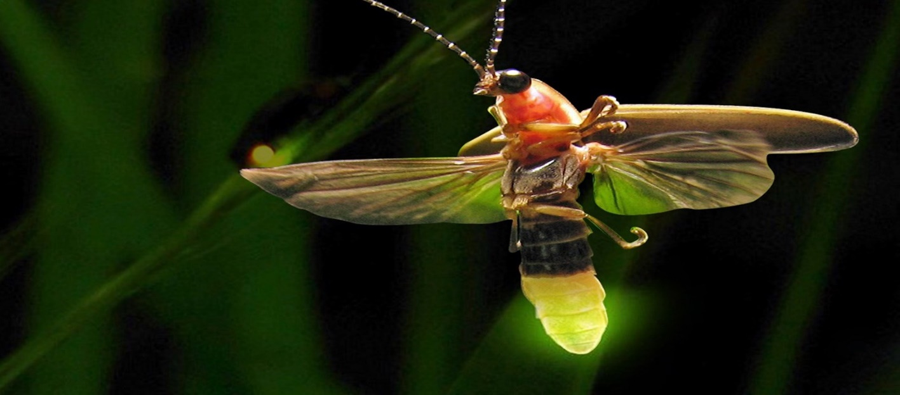
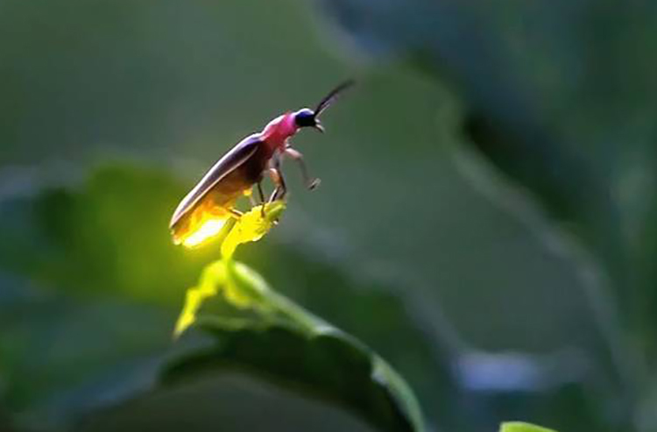
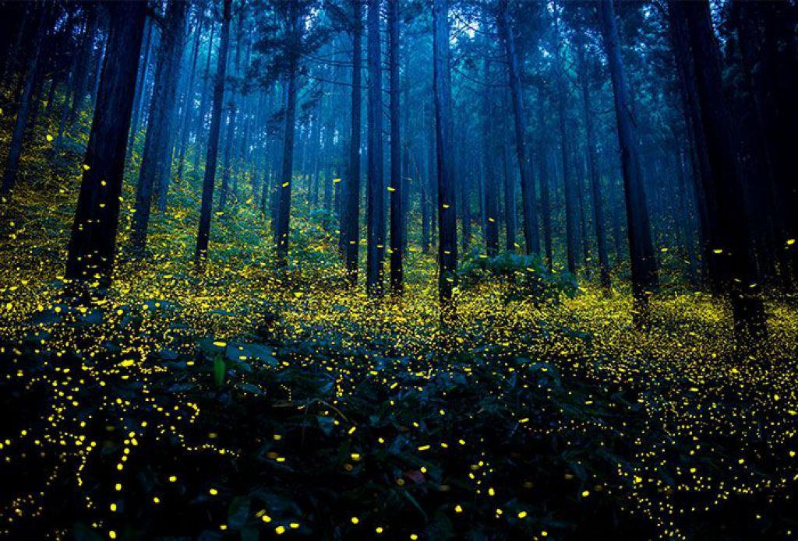
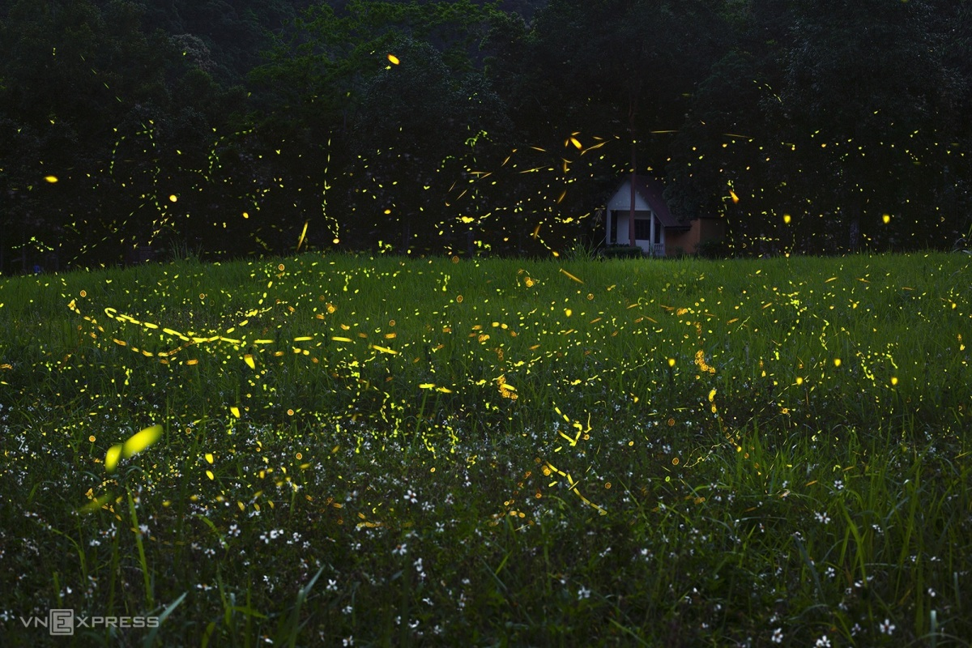
Đom đóm: Một loài bọ cánh cứng, bụng phát ánh sáng lập lòe, hoạt động về đêm.

Slide 12
Đoạn 1
Mặt trời gác núi
Bóng tối lan dần,
Anh Đóm
Lên đèn đi gác.
chuyên cần
Chuyên cần: chăm chỉ một cách thường xuyên, đều đặn.

Slide 13
Đoạn 1
Mặt trời gác núi
Bóng tối lan dần,
Anh Đóm chuyên cần
Lên đèn đi gác.

Slide 14
Đoạn 2
Theo làn gió mát
Đóm đi rất êm,
Đi suốt một đêm
Lo cho người ngủ.

Slide 15
Đoạn 3
Tiếng chị
‘‘ Ru hỡi ! Ru hời !
Hỡi bé tôi ơi,
Ngủ cho ngon giấc’’.
Cò Bợ:

Slide 16
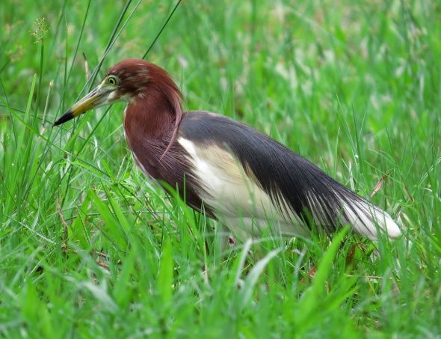
Cò bợ: Loài cò có cổ và ngực màu nâu sẫm, thường có dáng ủ rũ.

Slide 17
Đoạn 3
Tiếng chị Cò Bợ:
‘‘ Ru hỡi ! Ru hời !
Hỡi bé tôi ơi,
Ngủ cho ngon giấc’’.

Slide 18
Đoạn 4
Ngoài sông thím Vạc
Lặng lẽ mò tôm
Bên cạnh sao Hôm
Long lanh đáy nước.

Slide 19
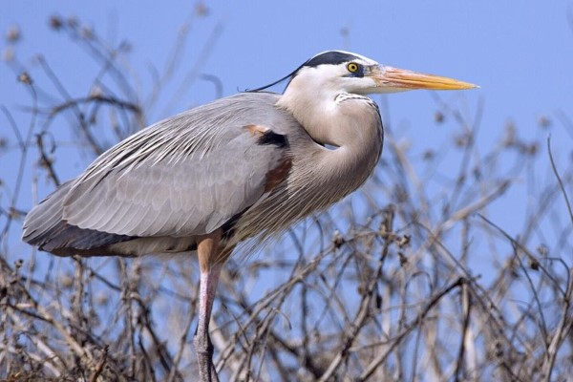
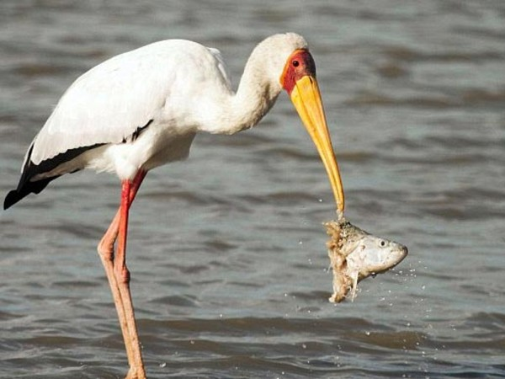
Vạc: Loài chim gần giống cò, tiếng kêu rất to, thường đi ăn đêm.

Slide 20
Đoạn 5
Từng bước, từng bước
Vung ngọn đèn lồng
Anh Đóm quay vòng
Như sao bừng nở.

Slide 21
Đoạn 6
Gà đâu rộn rịp
Gáy sáng đằng đông,
Tắt ngọn đèn lồng
Đóm lui về nghỉ.

Slide 22
Luyện đọc đoạn
Anh Đom Đóm
1
4
Mặt trời gác núi
Bóng tối lan dần,
Anh Đóm chuyên cần
Lên đèn đi gác.
Theo làn gió mát
Đóm đi rất êm,
Đi suốt một đêm
Lo cho người ngủ.
Tiếng chị Cò Bợ:
‘‘ Ru hỡi ! Ru hời !
Hỡi bé tôi ơi,
Ngủ cho ngon giấc’’.
Ngoài sông thím Vạc
Lặng lẽ mò tôm
Bên cạnh sao Hôm
Long lanh đáy nước.
Từng bước, từng bước
Vung ngọn đèn lồng
Anh Đóm quay vòng
Như sao bừng nở.
Gà đâu rộn rịp
Gáy sáng đằng đông,
Tắt ngọn đèn lồng
Đóm lui về nghỉ.
2
5
3
6
Võ Quảng

Slide 23
Hoạt động 2
Tìm hiểu bài

Slide 24
Câu 1: Anh Đom Đóm lên đèn đi đâu?
Trả lời: Anh Đom Đóm lên đèn đi gác cho mọi người ngủ yên.

Slide 25
Câu 2: Anh Đom Đóm thấy những cảnh gì trong đêm?
Trả lời:
+ Chị Cò Bợ ru con
+ Thím Vạc lặng lẽ mò tôm bên sông

Slide 26
Câu 3: Tìm một hình ảnh đẹp của anh Đóm trong bài thơ?

Slide 27
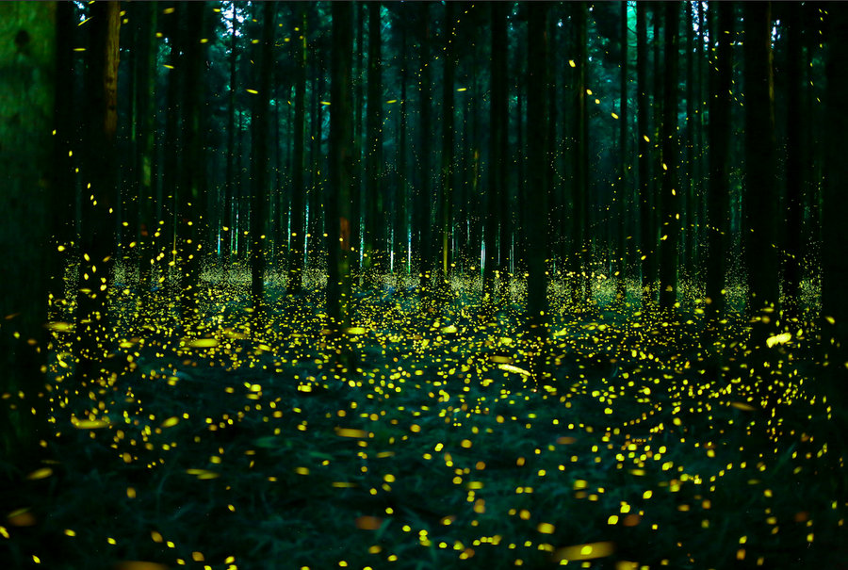
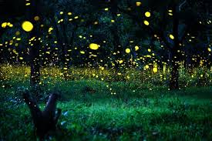

Slide 28
Nội dung
Ca ngợi anh Đom Đóm rất chuyên cần. Tả cuộc sống của các loài vật ở làng quê vào ban đêm rất đẹp và sinh động.

Slide 29
Hoạt động 3
Luyện đọc lại

Slide 30
Luyện đọc lại:
Anh Đom Đóm
Mặt trời gác núi
Bóng tối lan dần,
Anh Đóm chuyên cần
Lên đèn đi gác.
Theo làn gió mát
Đóm đi rất êm,
Đi suốt một đêm
Lo cho người ngủ.
Tiếng chị Cò Bợ:
‘‘ Ru hỡi ! Ru hời !
Hỡi bé tôi ơi,
Ngủ cho ngon giấc’’.
Võ Quảng

Slide 31
Luyện đọc lại:
Anh Đom Đóm
Mặt trời gác núi/
Bóng tối lan dần,/
Anh Đóm chuyên cần/
Lên đèn đi gác.//
Theo làn gió mát/
Đóm đi rất êm,/
Đi suốt một đêm/
Lo cho người ngủ.//
Tiếng chị Cò Bợ://
‘‘ Ru hỡi ! Ru hời!//
Hỡi bé tôi ơi,/
Ngủ cho ngon giấc’’.//
Võ Quảng

Slide 32

DẶN DÒ:
Học thuộc lòng bài thơ: Anh Đom Đóm
Chuẩn bị bài sau: Ôn tập tiết 1+2.
Chào tạm biêt các bạn!

